Slide 1
Exploration biologique thyroïdienne
Laboratoire Moussali & Hercher
5, Place du Foirail 81500 LAVAUR

Slide 2
Dosage des paramètres thyroïdiens déterminants
Le seul dosage de TSH suffit pour l’évaluation initiale de la fonction thyroïdienne des sujets ambulatoires
Cependant,
pour les sujets avec un axe hypothalamo-hypophysaire-thyroïdien non intact (patients hospitalisés, les enfants en période de croissance, les sujets atteints de maladie hypophysaire), l’association TSH et T4 libre apparaît plus informative.
chez les sujets qui ne sont pas en état d’équilibre (hyperthyroïdie traitée par antithyroïdiens, suite de thyroïdectomie), la mesure de la T4 libre constitue un meilleur reflet de la production thyroïdienne que celui de la TSH.

Slide 3
Exploration biologique thyroïdienne
Dosage de la TSH

Slide 4
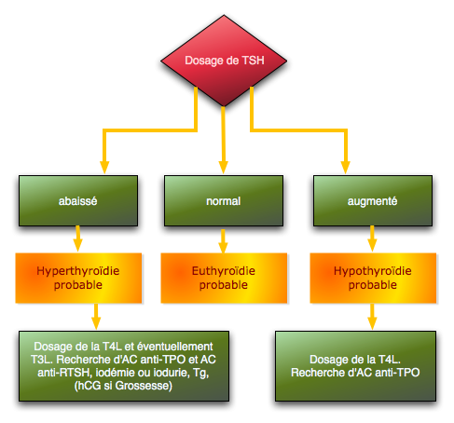
Stratégie décisionnelle à partir d’une TSH

Slide 5
TSH basse
Pathologies thyroïdiennes
Maladie de Basedow
Adénome toxique
Goitre multinodulaire toxique
Hyperthyroïdie par surcharge iodée
Hyperthyroïdie iatrogène sous amiodarone, lithium, interféron
Thyroïdite subaiguë de De Quervain (phase initiale)
Thyroïdite silencieuse autoimmune (phase initiale)
Thyroïdite du post-partum (phase initiale)
Thyroïdites radiques
Hyperthyroïdie fruste
Hyperthyroïdie gravidique
Hashitoxicose
Thyréotoxicose factice
Tumeurs trophoblastiques
Hyperthyroïdie néonatale
Métastases fonctionnelles des cancers
Hypothyroïdie centrale
Traitements à visée thyroïdienne en cours
Traitement de l’hyperthyroïdie primaire à son début Rappel : la TSH peut rester basse alors que les hormones se sont normalisées
Traitement d’une hyperthyroïdie en sous-dosage
Traitement substitutif d’une hypothyroïdie en surdosage
Traitement freinateur ( après thyroïdectomie pour cancer)
Causes non thyroïdiennes
Grossesse ( surtout au premier trimestre)
Maladie de Cushing
Acromégalie
Affections psychiatriques
Dénutrition
Maladies systémiques graves.
Médicaments divers
Glucocorticoïdes, dopamine, somatostatine, calcium-bloqueurs, L.asparaginase
Présence dans l’échantillon de sérum (plasma) de substances provoquant des interférences analytiques
Biotine (cas des systèmes avec séparation avidine- biotine)

Slide 6
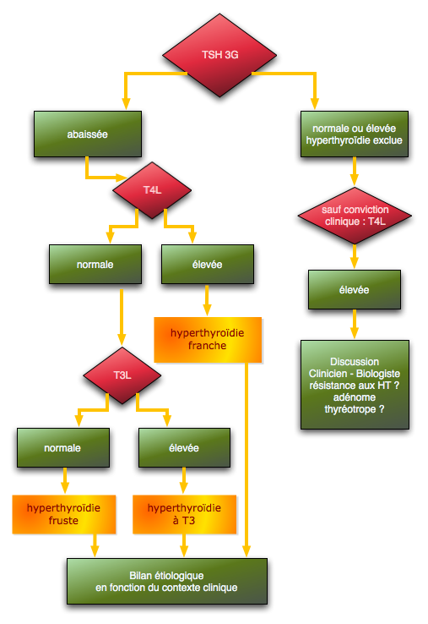
Hyperthyroïdie
Exploration biologique

Slide 7
TSH normale
Euthyroïdie
Pathologies thyroïdiennes
Adénome thyréotrope
Résistance hypophysaire et /ou généralisée aux hormones thyroïdiennes
Hypothyroïdie centrale
Traitements à visée thyroïdienne
Traitement par ATS
Traitement par T4
Traitement par T3 ou TRIAC
Situations physiopathologiques diverses
Grossesse
Vieillesse
Maladies sévères non thyroïdiennes
Effets de médicaments
Anticonvulsivants
Cholestyramine, sucralfate, sulfate de fer
Lithium
Dopamine, corticoïdes
Nitroprussiate
Héparine, AINS, furosémide
Amiodarone ( après 3 semaines de traitement)
Propranolol (après 3 semaines de traitement)
Iode
Biotine*
Présence de substances interférentes diverses
Anticorps anti-T4 et T3
Anticorps anti-phase solide
Anticorps hétérophiles
Anticorps anti-avidine*
Dysalbuminémie

Slide 8
TSH augmentée
Pathologies thyroïdiennes
Hypothyroïdies primaires
Hypothyroïdie du myxoèdème atrophique
Hypothyroïdie suite à une thyroïdite de Hashimoto
Hypothyroïdie fruste
Hypothyroïdie iatrogène ( amiodarone, lithium, cytokines, etc…)
Hypothyroïdie suite à thyroïdite du post-partum
Hypothyroïdie lors d’une thyroïdite subaiguë (phase secondaire) ou d’une thyroïdite silencieuse (phase secondaire)
Hypothyroïdie par surcharge iodée
Hypothyroïdie par carence iodée
Hypothyroïdies néonatales ( agénésie, ectopie, troubles de l’hormonogénèse ).
Hyperthyroïdie par adénome thyréotrope
Syndrome de résistance aux hormones thyroïdiennes
Traitements à visée thyroïdienne
Traitement d’une hyperthyroïdie par ATS en surdosage
Traitement substitutif d’une hypothyroïdie à son début ou d’une en sous-dosage ou mauvaise compliance
Causes non thyroïdiennes et situations particulières
Insuffisance rénale, insuffisance surrénalienne
Cirrhose hépatique
Pic sécrétoire de la période néonatale
Médicaments divers
Amiodarone (début du traitement-1ère semaine)
Propranolol (début du traitement)
Dompéridone, Métoclopramide, antagonistes de la dopamine
Présence dans l’échantillon de sérum (plasma) de substances provoquant des interférences analytiques
Anticorps hétérophiles, Facteur rhumatoïde
Anticorps anti-TSH

Slide 9
Exploration biologique thyroïdienne
Dosages de la TSH et de la T4L

Slide 10
TSH basse +T4L
 | TSH basse
T4L basse | Hypothyroïdie d’origine centrale par : tumeur hypophysaire, séquelle de chirurgie hypophysaire, nécrose antéhypophysaire, causes génétiques… Maladies systémiques graves Grossesse aux 2ème et 3ème trimestres : normes inadéquates
T4L normale | Pathologies thyroïdiennes Hyperthyroïdie fruste ou débutante : phase d’installation d’une hyperthyroïdie auto-immune phase d’autonomisation d’un goitre hyperfonctionnel médications (amiodarone, cytokines) Thyroïdites à certains stades : phase d’hyperthyroïdie d’une thyroïdite subaiguë ou d’une thyroïdite lymphocytaire phase précoce d’une thyroïdite du post-partum Traitements à visée thyroïdienne: Hyperthyroïdie récente traitée par ATS ou chirurgie, Traitement frénateur Pathologies non thyroïdiennes: Maladies graves non thyroïdiennes Situation particulière: Grossesse (premier trimestre) Médicaments: Dopamine, corticoïdes, somatostatine et analogues, Héroïne, méthadone Substances interférentes : Anticorps anti avidine* dans le cas de réactifs utilisant le système avidine-biotine
T4L élevée | Pathologies thyroïdiennes : Hyperthyroïdie primaire Traitements à visée thyroïdienne: Hyperthyroïdie en début de traitement par ATS Effets (réversibles) de médicaments Inhibiteurs de la fixation de T4 aux protéines plasmatiques (héparine, AINS, furosémide, anticonvulsivants) Produits de contraste (effets de courte durée : 3 – 4 jours) Présence de substances interférentes: Anticorps anti-avidine

Slide 11
TSH normale +T4L
 | TSH normale
T4L basse | Hypothyroïdie centrale Pathologies non thyroïdiennes : Maladies systémiques graves Insuffisance rénale Autres situations: Grossesse aux 2ème et 3ème trimestres , Vieillissement Effets de médicaments : Anticonvulsivants, phénytoïne, carbamazépine, phénobarbital Rifampicine Colestyramine, sucralfate, sulfate de fer, hydroxyde d’aluminium, carbonate de calcium l Thionamides, aminogluthetimide Inhibiteurs de la pompe à protons Lithium, Dopamine, corticoïdes, Nitroprussiate, Mitotane ( DDD), antioestrogènes, clofibrate, opiacés….
T4L normale | Euthyroïdie Goitre simple Nodule isolé Traitement adapté de l’hyperthyroïdie, de l’hypothyroïdie
T4L élevée | Hyperthyroïdie de cause centrale adénome thyréotrope, résistance hypophysaire aux hormones thyroïdiennes Autres causes Interférences de dosages : (Dysalbuminémie, variants de la transthyrétine) Anticorps anti T4, anti phase solide, facteur rhumatoïde Médications : amiodarone, héparine, mauvaise compliance à la LT4, AINS, Propranolol, iode. Maladies systémiques graves

Slide 12
TSH élevée + T4L
 | TSH élevée
T4L basse | Hypothyroïdie primaire Autres causes : Carence sévère en iode Traitement par ATS Effets de certaines médications : Lithium, Rifampicine, Phénobarbital, Carbamazépine.
T4L normale | Pathologies thyroïdiennes Hypothyroïdie fruste ou débutante Autres causes Pic sécrétoire de la période néonatale Autres endocrinopathies : insuffisance surrénalienne, résistance à la TSH Pathologie intercurrente (cirrhose hépatique) Médications : Amiodarone, Dompéridone, Acide iopanoïque Mauvaise compliance à la LT4, ou malabsorpton ou contrôle trop précoce
T4L élevée | Hyperthyroïdie centrale adénome thyréotrope résistance hypophysaire aux hormones thyroïdiennes Autres causes Interférences de dosages : Anticorps hétérophiles, facteur rhumatoïde Anticorps anti-phase solide ou anti-hormones Situations particulières Nouveau-né Surcharge iodée chez un euthyroïdien (effet de courte durée)

Slide 13
Que prescrire en première intention?
 | Que prescrire? | Commentaires
Suspicion d’une hypothyroïdie | TSH | Si TSH anormale ou en cas de contradiction avec la clinique, un dosage de T4L est nécessaire
Suspicion d’une hyperthyroïdie | TSH | Si TSH anormale ou en cas de contradiction avec la clinique, un dosage de T4L est nécessaire et éventuellement T3L si T4L normale et TSH basse
Surveillance d ’un traitement à risque thyroïdien | TSH | A l’instauration et dans le suivi du traitement (amiodarone, INF, Lithium…)
Surveillance d’une hypothyroïdie traitée et équilibrée | TSH 2 fois/an | Une fois l’équilibre atteint et en l’absence de pathologie cardiaque
Surveillance d’une hyperthyroïdie traitée par ATS Acquisition de l’euthyroïdie Euthyroïdie obtenue Par ATS seul ATS + hormones Par chirurgie ou I* | T4L (ou T3L) T4L TSH+T4L TSH | Euthyroïdie est affirmée par la normalisation de la T4L (ou T3L) A répéter Tous les trois mois pendant la durée du traitement Au moins 1 fois/an

Slide 14
Recommandations
Diagnostic et surveillance biologiques de l’hypothyroïdie de l’adulte (ANAES décembre 1999)
Diagnostic et surveillance biologiques de l’hyperthyroïdie de l’adulte (ANAES février 2000)
L’exploration biologique dans le diagnostic et la surveillance des maladies de la glande thyroïde (2003) (site de la National Academy of Clinical Biochemistry : www.nacb.org)
Hypothyroïdies frustes chez l’adulte : diagnostic et prise en charge (HAS/SFE , avril 2007) édité dans les Annales d’Endocrinologie 2008 Vol 69 (1) p30-5.
Consensus concernant la prise en charge des cancers différenciés de la glande thyroïde pouvant être consulté sur le site de la Société Française d’Endocrinologie (SFE) (voir chapitre B2). Texte écrit paru dans les Annales d’Endocrinologie 2007 Vol 68 supplément 2 S53-94.

Slide 15
Décrets, arrêtés, circulaires TEXTES GÉNÉRAUX
MINISTÈRE DE LA SANTÉ ET DES SPORTS
Ordonnance no 2010-49 du 13 janvier 2010
relative à la biologie médicale

Slide 16
Section 2 Conditions et modalités de réalisation
….
« Art. L. 6211-8. − Un examen de biologie médicale est réalisé sur le fondement d’une prescription qui contient les éléments cliniques pertinents.
« Lorsqu’il l’estime approprié, le biologiste médical réalise, dans le respect de la nomenclature des actes de biologie médicale établie en application des articles L. 162-1-7 et L. 162-1-7-1 du code de la sécurité sociale, des examens de biologie médicale autres que ceux figurant sur la prescription, ou ne réalise pas tous les examens qui y figurent. Les modifications sont proposées au prescripteur, sauf en cas d’urgence ou d’indisponibilité. Lorsqu’elles sont refusées par le prescripteur, les examens sont réalisés conformément à la prescription.
« Art. L. 6211-9. − Lorsqu’il existe des recommandations de bonnes pratiques mentionnées à l’article L. 161-37 du code de la sécurité sociale, le biologiste médical assure la conformité des examens de biologie médicale réalisés à ces recommandations, sauf avis contraire du prescripteur.

Slide 17
Prescription des examens biologiques
Juste fréquence?

Slide 18
Références pour une juste fréquence de prescription des examens de biologie médicale
« Ce chapitre aborde un aspect encore très peu formalisé et peu utilisé lors des pratiques de prescription d'examens de biologie médicale. Il se propose d'ouvrir des pistes de réflexion fondées sur les recommandations de pratiques cliniques, sur des référentiels de la HAS et de sociétés savantes telles que la Société française d'endocrinologie et la Société française de biologie médicale. Le but est de définir progressivement des délais optimaux pour la surveillance des patients par les examens biologiques. Cette notion se confond souvent avec celle de la «redondance» dont la finalité est de n'utiliser que les examens strictement nécessaires à la bonne prise en charge du patient. »

Slide 19
Le tableau ci dessous établit une liste d'examens qu'il n'est pas pertinent de represcrire dans un délai inférieur à la recommandation des bonnes pratiques ou d'après l'accord professionnel.

Slide 20
Examens Indications Références | Délais de fréquence | Indications | Références
Electrophorèse des protéines | 30j |  | Groupe de travail CNBH: indicateurs de prescription
Electrophorèse des urines | 7j
HbA1C | 8 à 12 semaines |  | HAS guide ALD diabète de type 2, juillet 2007
BNP/NTPro BNP | Urgence 24h 5 à 7j 1mois 3 mois 6 mois | Dyspnée aigue Surveillance d’un SCA Efficacité thérapeutique Insuffisance cardiaque III/IV Insuffisance cardiaque I Insuffisance cardiaque asymptomatique | Journée cardiologique 16 octobre 2008, Toulouse
Troponines | Urgence 2h 24h | SCA Cinétique si suspicion SCA Surveillance ICA | Journée cardiologique 16 octobre 2008, Toulouse

Slide 21
Examens | Délais de fréquence | Indications | Références
TSH | 6 à 8 semaines 6 à 12 mois | Instauration du traitement Hormonothérapie équilibrée | RMO-ANAES
T4L | 7j
T3L | 7j
ACAT | 3 mois
Folates/B12 | 14j
Marqueurs tumoraux | 10j
PSA | 3j 2 mois 1 an 2 ans | Après TR Après infection urinaire Si facteurs de risques Surveillance si PSA normal | AFU
SFBC-Recommandations pour l'accréditation des laboratoires de biologie médicale

